Slide 1
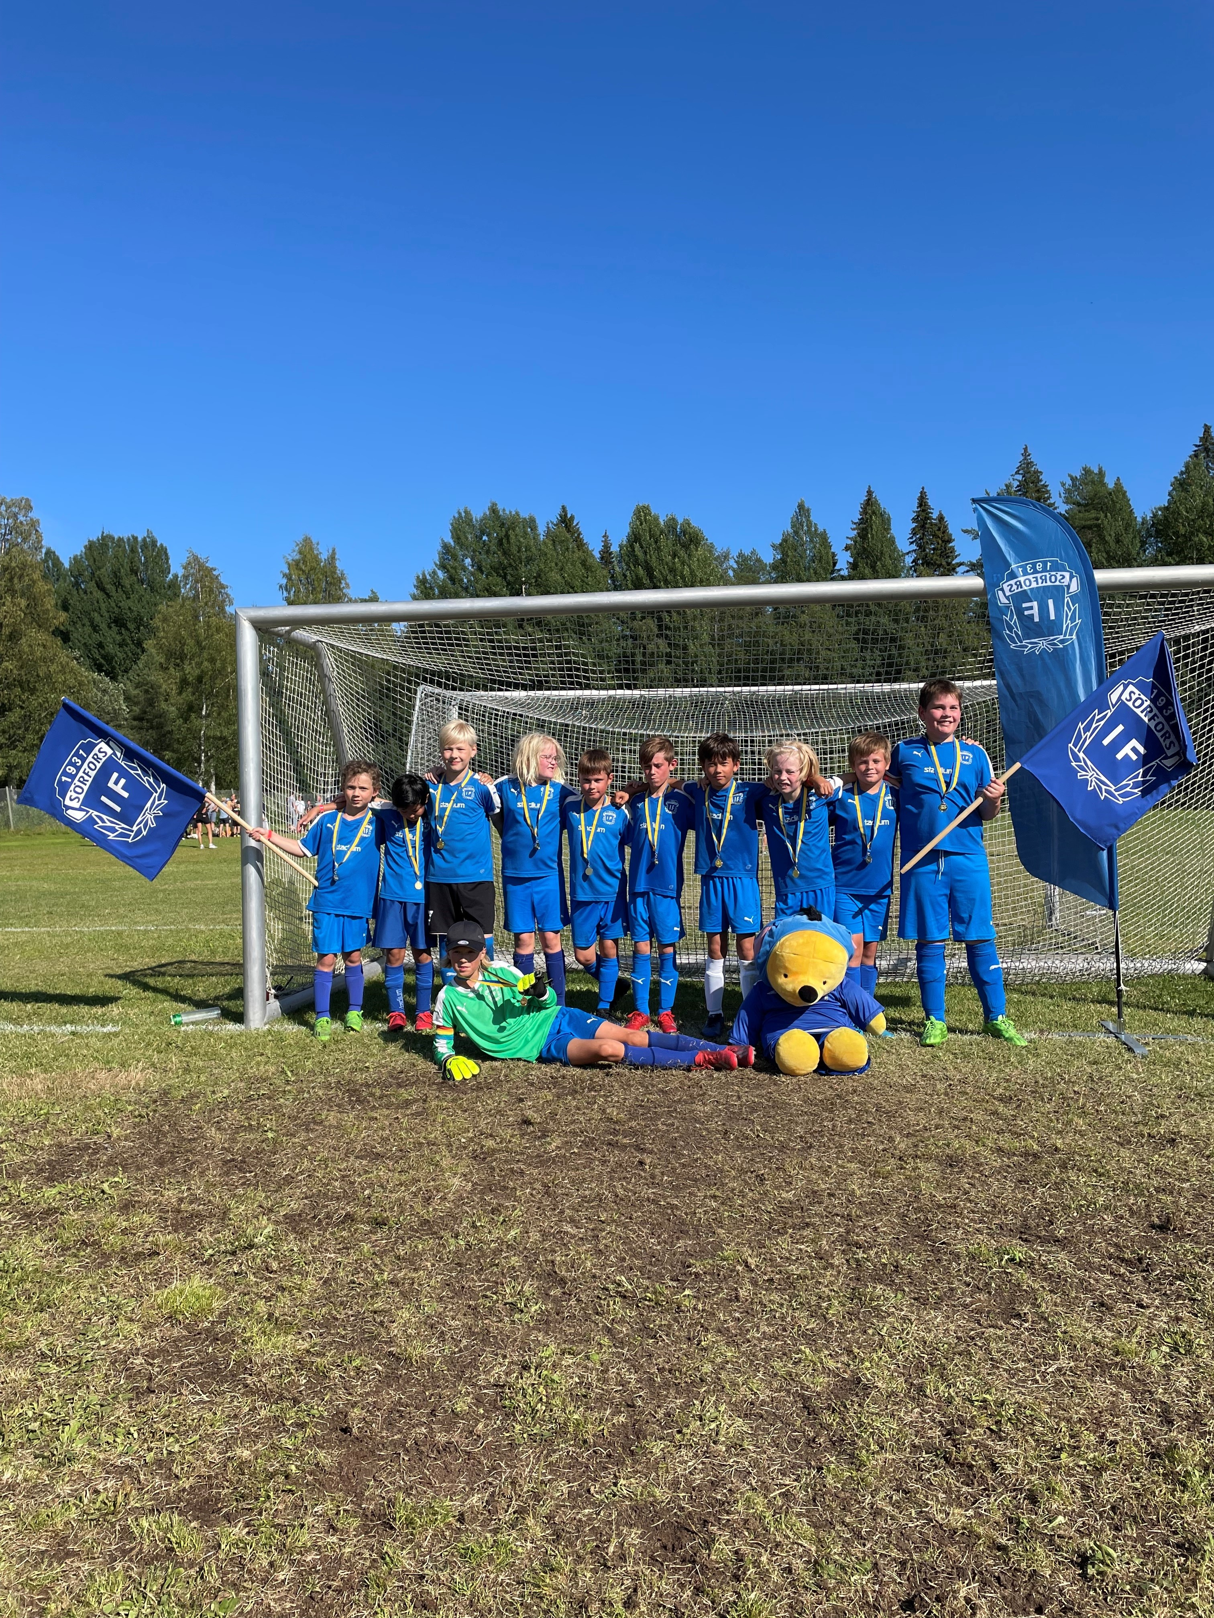
SÖRFORS IF 12/13 FÖRÄLDRAMÖTE

Slide 2
SÖRFORS IF VÄRDEGRUND OCH VISION
Sörfors IF, Ungdom lägger grunden för ett livslångt fotbollsintresse
och ett allmänt intresse för idrott
”Så många som möjligt, så länge som möjligt, så bra som möjligt”
GLÄDJE ÖPPENHET DELAKTIGHET KVALITET

Slide 3
Vår målsättning är att ERBJUDA SPELARNA
Rörelserikedom
Att genom allsidighet skapa förmågan, färutsättningarna och viljan att vara fysiskt aktiv hela livet
Fotbollsglädje
Genom att göra träningen lekfull, rolig och positiv utifrån barnens perspektiv
Utveckling
Att ge alla möjlighet att utvecklas utifrån sina förutsättningar, behov och målsättningar i en trygg och utmanande miljö.
Gemenskap
Alla I laget ska alltid känna sig välkomna till träning och match. Vi lyssnar när någon annan pratar och respekterar varandra. Vi sager hej till varandra när vi ses och säger hej då när vi skiljs åt.
Fair Play
Vi jobbar med fair play (schysst spel) genom att försöka skapa en lugn, trygg och utvecklande match – och träningsmiljö för barnen. Tillsammans jobbar vi för att utveckla sunda värderingar och ett schysst beteende mot medspelare, motspelare och domare, på och utanför fotbollsplanen.

Slide 4
TRÄNINGAR
Träningstider:
Måndagar – Måndagar kommer dock att försvinna manga då a laget har matcher 19:00 – 20:30
Fokus: Allsidig fysisk Styrka Teknik, bollkontroll, skott, passningar mm
(ofta stationsbaserad träning)
Onsdagar* 19:00 – 20:30
Fokus: Spel (olika varianter), Teknik
3:e frivillig träningstid! Mer info kommer
Vårt mål på träningarna är att uppmärksamma och ge positiv feedback till ALLA spelare i laget.
Vissa träningar kommer vi att på olika sätt arbeta kring frågor som t.ex. fair play, uppförande på och utanför fotbollsplanen.
Vi följer SVFF:s riktlinjer kring träning för barn i åldrarna 9-11 år som bla innefattar:
Korta samlingar, Spelträning, positioner under spelträning, hög aktivitet, många bollkontakter, variation, korta arbetsperioder

Slide 5
SPELARE
18 SPELARE
2 födda 2014
9 födda 2013
7 födda 2012

Slide 6
MATCHER
Vi är anmälda till 1 serie.
P13 (7vs7)
Matcher kommer oftast vara på helgdagar eller under träningstid
Då vi är numera är 1 lag kommer inte alla kallas till match varje gång. Det kommer att baseras på träningsnärvaro I första hand och kösystem I andra hand.
Fokus på matcherna kommer från vår sida inte att vara resultatet utan på utvecklingen och glädjen till fotboll

Slide 7
CUPER
Vi är I dagsläget anmälda till:
Röbäckscupen ( 2,500:- )
Mid Nordic Cup Timrå 2-4 Augusti ( 22,350:- )
Samla in pengar till lagkassan?
Fika vid matcher

Slide 8
INGEN KAN GÖRA ALLT MEN ALLA KAN GÖRA NÅTT

Slide 9
SÖRFORS IF – P 12/13
LEDARE P-13
FÖRÄLDRAGRUPP
KASSÖR
Patrik Gustafsson
Tommy Ferdinandsson
Björn Ottosson
Mattias Holmgren
Joakim Hagy
Mikael Lundberg
(Angelica Sandström)
Anna Rönnberg
Emma Anesäter
Jenny Ferdinandsson
?
Pelle Wållberg
?
Kickoff inför säsong
Försäljning
Schema -Fikaförsälning
Schema - Träningsvärd
Arbetsfördelning Cuper
Bokning Cuper
Schema-Matchvärd
Avslutning efter säsong
SÄLJGRUPP
?
?
Träningar
Matcher
Domare
Lagets ekonomi
Fika kassan
Domarbetalningar
Rapport

Slide 10
KLÄDER
Helt valfritt
Beställs av er genom
www.stadium.se/foreningar
(skriv Sörfors IF i sökfältet)
Vanligtvis tar det ca 5-10 dagar att få hem beställning
Stöd din förening
Spelarna skall dock ha:
Benskydd & fotbollsskor (minskad skaderisk
Vattenflaska (med namn)
Vid match:
Blå fotbollsstrumpor
Blåa shorts

